Slide 1


Xây dựng chức năng quản lý 2
Conceive Design Implement Operate
Giảng viên: Nguyễn Nghiệm

Slide 2

Giới thiệu môn học
Xây dựng chức năng Quản lý đồ uống
Xây dựng chức năng Quản lý phiếu bán hàng
Tìm hiểu các lớp tiện ích
XIcon: hỗ trợ xử lý hình
XDate: hỗ trợ xử lý thời gian
TimeRange: hỗ trợ xử lý khoảng thời gian

Slide 3
Quản lý đồ uống

Slide 4
Giới thiệu chức năng
Chức năng Quản lý đồ uống dành cho nhân viên quản lý để quản lý tất cả đồ uống
Sự khác biệt so với chức năng CRUD cơ bản
Lọc và hiển thị đồ uống theo loại
Chọn, lưu và hiển thị hình của đồ uống
Làm việc với nhiều DAO: DrinkDAO, CategoryDAO

Slide 5
Các thành phần cần thiết
GUI: DrinkManagerJDialog
Controller: DrinkController
Table: Drinks
Entity: Drink
DAO:
CrudDAO
DrinkDAO, DrinkDAOImpl
CategoryDAO, CategoryDAOImpl
XJdbc, XQuery

Slide 6
Sơ đồ tổ chức
DAO
<<interface>>
CrudController
<<interface>>
CrudDAO
<<interface>>
DrinkController
<<interface>>
DrinkDAO
DrinkManagerJDialog
use
DrinkDAOImpl
use
XJdbc, XQuery
access
Drinks
use
use
Drink
describe

Slide 7
Giao diện

Slide 8
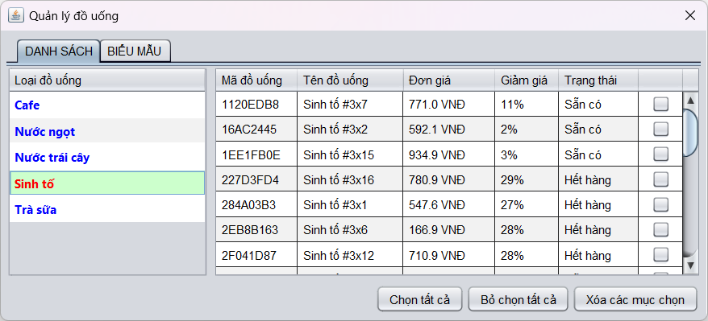
DrinkManagerJDialog – Danh sách
Lọc đồ uống theo loại. tblCategories là Jtable chứa loại đồ uống

Slide 9
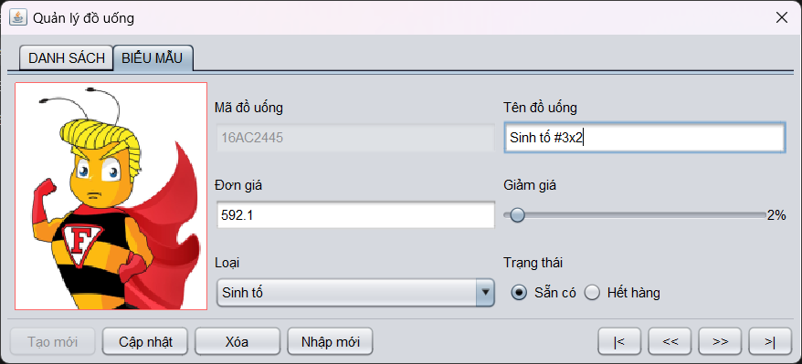
DrinkManagerJDialog – Biểu mẫu
cboCategories là JComboBox chứa loại đồ uống
lblImage là JLabel chứa hình ảnh

Slide 10
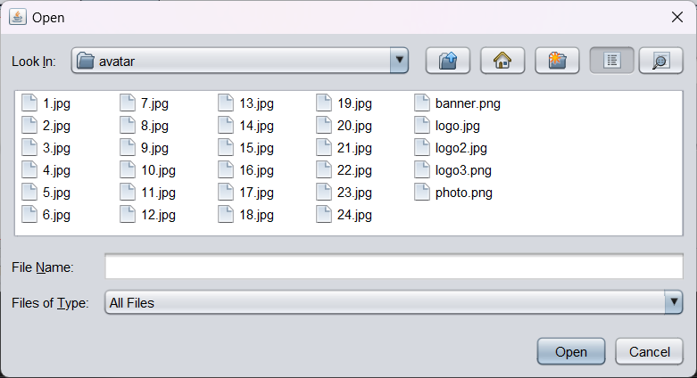
JFileChooser

Slide 11
Controller

Slide 12
Cài đặt mã theo mô hình tổ chức Controller
public interface CrudController<Entity> {
// Khai báo các phương thức xử lý form và bảng
}
public interface DrinkController extends CrudController<Drink> {
void fillCategories(); // tải và hiển thị loại đồ uống lên tblCategories và cboCategories
void chooseFile(); // xử lý tương tác chọn hình
}
public class DrinkManagerJDialog extends JDialog implements DrinkController {
….gắn kết các phương thức điều khiển với các event handler
….cài đặt mã cho DrinkController….
}

Slide 13
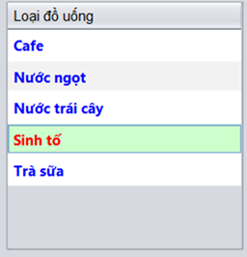

Cài đặt mã DrinkController
public class DrinkManagerJDialog extends JDialog implements DrinkController {
…
…Gọi các phương thức điều khiển từ các Event Handler
…
// Khai báo bổ sung
DrinkDAO dao = new DrinkDAOImpl();
List<Drink> items= List.of(); // đồ uống
List<Category> categories = List.of(); // loại đồ uống
…cài đặt mã cho DrinkController theo hướng dẫn các slide sau
}

Slide 14
Cài đặt mã DrinkController
@Override
public void fillCategories() {
DefaultComboBoxModel cbm = (DefaultComboBoxModel) cboCategories.getModel();
cbm.removeAllElements();
DefaultTableModel tbm = (DefaultTableModel) tblCategories.getModel();
tbm.setRowCount(0);
CategoryDAO cdao = new CategoryDAOImpl();
categories = cdao.findAll();
categories.forEach(category -> {
cbm.addElement(category); // hiển thị toString()
tbm.addRow(new Object[]{category.getName()});
});
tblCategories.setRowSelectionInterval(0, 0); // chọn hàng đầu tiên
}
@NoArgsConstructor
@AllArgsConstructor
@Builder
@Data
public class Category {
private String id;
private String name;
@Override
public String toString() {
return this.name;
}
}
Hiển thị trong JComboBox

Slide 15
Cài đặt mã DrinkController
Trong fillToTable() sử dụng dao.findByCategoryId() thay vì dao.findAll()
@Override
public void open() {
this.setLocationRelativeTo(null);
this.fillCategories();
this.fillToTable();
this.clear();
}
@Override
public void fillToTable() {
DefaultTableModel model = (DefaultTableModel) tblDrinks.getModel();
model.setRowCount(0);
Category category = categories.get(tblCategories.getSelectedRow());
items = dao.findByCategoryId(category.getId());
…
}

Slide 16
Cài đặt mã DrinkController
@Override
public void setForm(Drink entity) {
…
lblImage.setToolTipText(entity.getImage()); // ghi tên hình vào ToolTipText
XIcon.setIcon(lblImage, new File("images", entity.getImage())); // hiển thị hình từ file
}
@Override
public Drink getForm() {
…
entity.setImage(lblImage.getToolTipText()); // lấy tên hình từ ToolTipText
return entity;
}
@Override
public void chooseFile() {
if(fileChooser.showOpenDialog(this) == JFileChooser.APPROVE_OPTION){
File selectedFile = fileChooser.getSelectedFile();
File file = XIcon.copyTo(selectedFile, "images"); // copy file hình vào thư mục ”images”
lblImage.setToolTipText(file.getName()); // ghi tên hình vào ToolTipText
XIcon.setIcon(lblImage, file); // hiển thị hình từ file
}
}

Slide 17
Lớp tiện ích XIcon
XIcon cung cấp các phương thức tiện ích hỗ trợ xử lý file hình ảnh và hiển thị hình lên JLabel
Phương thức | Công dụng
XIcon.copyTo(File fromFile, String folder): File XIcon.copyTo(File fromFile): File | Sao chép file vào thư mục @fromFile: File cần chép @foldler: thư mục chứa file hoặc “files”
XIcon.setIcon(JLabel label, String file) XIcon.setIcon(JLabel label, File file) | Hiển thị hình ảnh vừa kích thước nhãn @label: nhãn chứa hình @path: đường dẫn hoặc file hình
XIcon.getIcon(String path, int width, int height): ImageIcon XIcon.getIcon(String path): ImageIcon | Đọc file hình nguyên gốc hoặc co giãn theo kích thước phù hợp @path: đường dẫn file hình @width: chiều rộng @height: chiều cao

Slide 18
Quản lý phiếu bán hàng

Slide 19
Giới thiệu chức năng
Chức năng Quản lý phiếu bán hàng dành cho nhân viên quản lý để quản lý tất cả phiếu bán hàng của tất cả nhân viên bán hàng
Sự khác biệt so với chức năng CRUD cơ bản
Lọc các phiếu bán hàng theo khoảng thời gian bất kỳ hoặc các khoảng thời gian phổ biến thường dung như (Hôm nay, Tuần này, Tháng này, Quý này, Năm nay)
Làm việc với nhiều DAO: BillDAO và BillDetailDAO
Kết nối (JOIN) với nhiều bảng dữ liệu để lấy thêm thông tin (BillDetails và Drinks)
Xử lý và định dạng thời gian

Slide 20
Các thành phần cần thiết
GUI: BillManagerJDialog
Controller: BillController
Table: Bills
Entity: Bill
DAO:
CrudDAO
BillDAO, BillDAOImpl
BillDetailDAO, BillDetailDAOImpl
XJdbc, XQuery

Slide 21
Sơ đồ tổ chức
DAO
<<interface>>
CrudController
<<interface>>
CrudDAO
<<interface>>
BillController
<<interface>>
BillDAO
BillManagerJDialog
use
BillDAOImpl
use
XJdbc, XQuery
access
Drinks
use
use
Bill
describe

Slide 22
Giao diện

Slide 23
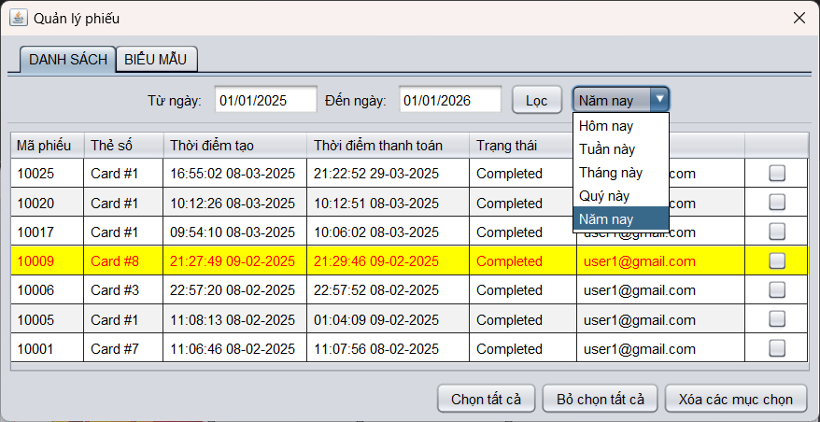
BillManagerJDialog – Danh sách
txtBegin
txtEnd
btnFilter
cboTimeRanges

Slide 24
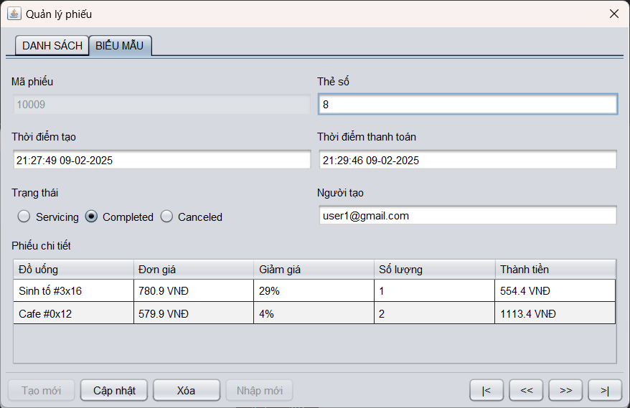
BillManagerJDialog – Biểu mẫu
Định dạng thời gian
Tên đồ uống

Slide 25
Entity & DAO

Slide 26
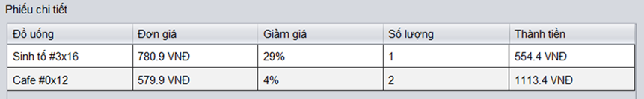
Hiệu chỉnh Entity BillDetail
@NoArgsConstructor
@AllArgsConstructor
@Builder
@Data
public class BillDetail {
private Long id;
private Long billId;
private String drinkId;
private double unitPrice;
private double discount;
private int quantity;
private String drinkName;
}
Bổ sung thuộc tính drinkName vào BillDetail để cung cấp tên đồ uống được hiển thị lên bảng chi tiết phiếu

Slide 27
Hiệu chỉnh BillDetailDAOImpl
Kết nối với bảng Drinks để lấy thêm tên đồ uống trong các câu lệnh truy vấn SELECT
FindAll()
SELECT bd.*, d.name AS drinkName FROM BillDetails bd JOIN Drinks d ON d.Id=bd.DrinkId
FindById()
SELECT bd.*, d.name AS drinkName FROM BillDetails bd JOIN Drinks d ON d.Id=bd.DrinkId WHERE bd.Id=?
FindByBillId()
SELECT bd.*, d.name AS drinkName FROM BillDetails bd JOIN Drinks d ON d.Id=bd.DrinkId WHERE bd.BillId=?
FindByDrinkId()
SELECT bd.*, d.name AS drinkName FROM BillDetails bd JOIN Drinks d ON d.Id=bd.DrinkId WHERE bd.DrinkId=?

Slide 28
Hiệu chỉnh BillDAO, BillDAOImpl
public interface BillDAO extends CrudDAO<Bill, Long>{
…
public List<Bill> findByTimeRange(Date begin, Date end);
}
Khai báo bổ sung phương thức để truy vấn Bill theo khoảng thời gian
public class BillDAOImpl implements BillDAO{
…
@Override
public List<Bill> findByTimeRange(Date begin, Date end) {
String sql = "SELECT * FROM Bills "
+ " WHERE Checkin BETWEEN ? AND ? ORDER BY Checkin DESC";
return XQuery.getBeanList(Bill.class, sql, begin, end);
}
}

Slide 29
Controller

Slide 30
Cài đặt mã theo mô hình tổ chức Controller
public interface CrudController<Entity> {
// Khai báo các phương thức xử lý form và bảng
}
public interface BillController extends CrudController<Bill> {
void fillBillDetails(); // tải và hiển thị chi tiết phiếu
void selectTimeRange(); // thay đổi khoảng thời gian cboTimeRanges
}
public class BillManagerJDialog extends JDialog implements BillController {
….gắn kết các phương thức điều khiển với các event handler
….cài đặt mã cho BillController….
}

Slide 31
Cài đặt mã BillController
public class BillManagerJDialog extends JDialog implements BillController {
…
…Gọi các phương thức điều khiển từ các Event Handler
…
// Khai báo bổ sung
BillDAO dao = new BillDAOImpl();
List<Bill> items= List.of(); // phiếu bán hàng
BillDetailDAO billDetailDao = new BillDetailDAOImpl();
List<BillDetail> details = List.of(); // chi tiết phiếu bán hàng
…cài đặt mã cho BillController theo hướng dẫn các slide sau
}

Slide 32
Cài đặt mã BillController
@Override
public void fillBillDetails() {
DefaultTableModel model = (DefaultTableModel) tblBillDetails.getModel();
model.setRowCount(0);
details = List.of();
if (!txtId.getText().isBlank()) {
Long billId = Long.valueOf(txtId.getText());
details = billDetailDao.findByBillId(billId);
}
details.forEach(d -> {
var amount = d.getUnitPrice() * d.getQuantity() * (1 - d.getDiscount());
Object[] rowData = {
d.getDrinkName(),
String.format("%.1f VNĐ", d.getUnitPrice()),
String.format("%.0f%%", d.getDiscount() * 100),
d.getQuantity(), String.format("%.1f VNĐ", amount)
};
model.addRow(rowData);
});
}

Slide 33
Cài đặt mã BillController
@Override
public void selectTimeRange() {
TimeRange range = TimeRange.today();
switch (cboTimeRanges.getSelectedIndex()) {
case 0 -> range = TimeRange.today();
case 1 -> range = TimeRange.thisWeek();
case 2 -> range = TimeRange.thisMonth();
case 3 -> range = TimeRange.thisQuarter();
case 4 -> range = TimeRange.thisYear();
}
txtBegin.setText(XDate.format(range.getBegin(), "MM/dd/yyyy"));
txtEnd.setText(XDate.format(range.getEnd(), "MM/dd/yyyy"));
this.fillToTable();
}

Slide 34
Cài đặt mã BillController
@Override
public void open() {
this.setLocationRelativeTo(null);
this.selectTimeRange();
this.clear();
}
@Override
public void setForm(Bill entity) {
…
this.fillBillDetails();
}
@Override
public void fillToTable() {
DefaultTableModel model = (DefaultTableModel) tblBills.getModel();
model.setRowCount(0);
Date begin = XDate.parse(txtBegin.getText(), “MM/dd/yyyyy”);
Date end = XDate.parse(txtEnd.getText(), “MM/dd/yyyyy”);
items = dao.findByTimeRange(begin, end);
items.forEach(item -> {…});
}

Slide 35
Lớp tiện ích XDate
XDate cung cấp các phương thức tiện ích hỗ trợ xử lý thời gian
Ví dụ:
Date now = XDate.now();
String s = XDate.format(now, “MM/dd/yyyy”);
Date t = XDate.parse(s, “MMM dd, yyyy”);
Phương thức | Công dụng
XDate.now(): Date | Lấy thời gian hiện tại
XDate.parse(String time, String pattern): Date XDate.parse(String time): Date | Chuyển đổi chuỗi thành thời gian @time: chuỗi chứa thời gian @pattern: định dạng thời gian của @time hoặc “MM/dd/yyyy”
XDate.format(Date time, String pattern): String XDate.format(Date time): String | Chuyển đổi thời gian thành chuỗi @time: thời gian cần chuyển đổi @pattern: định dạng chuỗi thời gian kết quả hoặc “MM/dd/yyyy”

Slide 36
Lớp TimeRange
TimeRange là lớp mô tả khoảng thời gian gồm 2 thuộc tính begin (bắt đầu) và end (kết thúc), đồng thời cung cấp các phương thức tiện ích hỗ trợ tạo các khoảng thời gian phổ biến
Ví dụ:
TimeRange range = TimeRange.thisQuarter();
Date begin = range.getBegin()
Date end = range.getEnd()
Phương thức | Công dụng
TimeRange.today(): TimeRange | Tạo khoảng thời gian bắt đầu và kết thúc ngày hiện tại
TimeRange.thisWeek(): TimeRange | Tạo khoảng thời gian bắt đầu và kết thúc tuần hiện tại
TimeRange.thisMonth(): TimeRange | Tạo khoảng thời gian bắt đầu và kết thúc tháng hiện tại
TimeRange.thisQuarter(): TimeRange | Tạo khoảng thời gian bắt đầu và kết thúc quý hiện tại
TimeRange.thisYear(): TimeRange | Tạo khoảng thời gian bắt đầu và kết thúc năm hiện tại

Slide 37

Tổng kết
Xây dựng chức năng quản lý Loại đồ uống
Tìm hiểu lớp tiện ích XDialog
Xây dựng chức năng đăng nhập
Xây dựng chức năng đổi mật khẩu

Slide 38


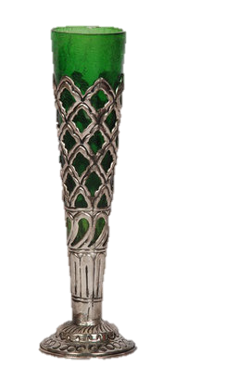
Cảm ơn

